Slide 1
PERIODE 4 VERZORGEN GEWAS 1

Slide 2
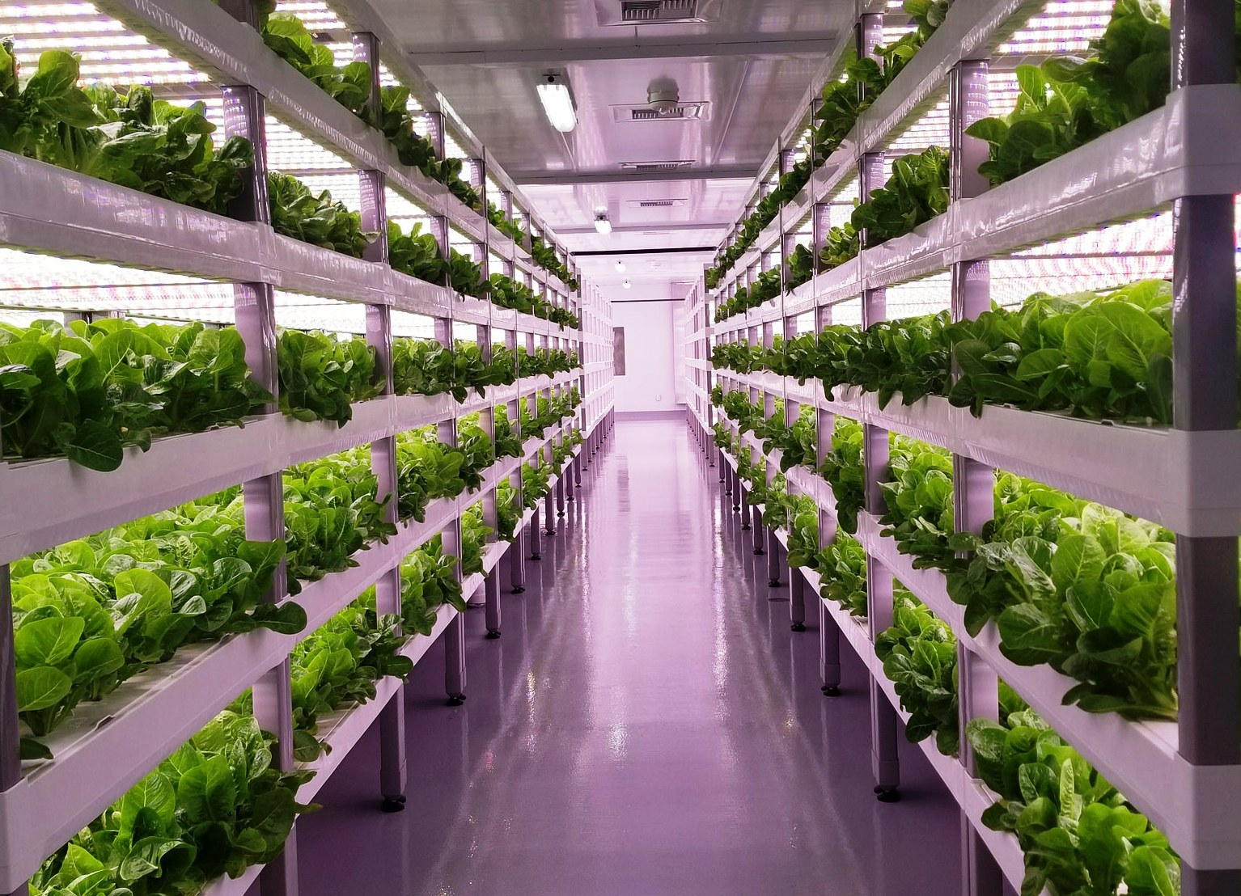
BLOK 4
Vertical Farming
28/3 Les 1 Wat is Vertical Farming
04/4 Les 2 Opzetten practicum
11/4 Les 3 Practicum & High Tech Horticulture
18/4 Les 4 Practicum & High Tech Horticulture
25/4 Les 5 Practicum & Business Modellen
09/5 Toets

Slide 3
Les 4 Practicum & High Tech Horticulture
Deze les:
Data management
Energie
Hygiëne
Type gebouw
Arbeid
Gewaskeuze en toepassing

Slide 4
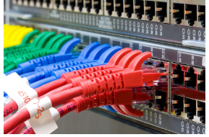
Les 4 Practicum & High Tech Horticulture
Data management
Verzameling
Alle informatie uit sensoren kan in databases opgeslagen en gekoppeld worden met teelt prestaties
Verwerking
Hoe meer vertical farms komen hoe meer ervaring er gedeeld kan worden.

Slide 5
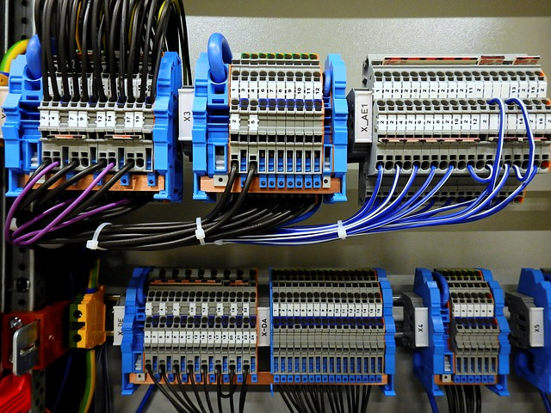
Les 4 Practicum & High Tech Horticulture
Energie
Elektriciteit voor licht
Energie is een grote operationele kosten post voor een Vertical Farm. Bij 16 uur belichting wordt op jaarbasis 400 kWh elektriciteit per m2 gebruikt.
Koeling
Als er voor belichting 70 W.m⁻² aan energie de teeltruimte in gaat moet het grootste deel daarvan via de koeling van de ruimte weer worden afgevoerd

Slide 6
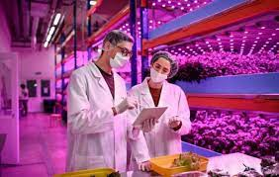
Les 4 Practicum & High Tech Horticulture
Hygiëne
Personen
Bij binnenkomst personen moet er een goede werkwijze zijn om handen te desinfecteren en overdracht via kleding of apparatuur te voorkomen.
Lucht
Als voor de conditionering lucht van buiten wordt gebruikt, moet deze gefilterd worden om ziekte kiemen en plagen buiten te houden.

Slide 7
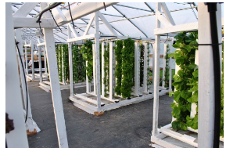
Les 4 Practicum & High Tech Horticulture
Type gebouw
Vele mogelijkheden
Vertical Farms zijn er in diverse maten. Er zijn zeecontainers of zelfs kleinere units. Er zijn ook speciaal ontwikkelde en geïsoleerde klimaatgebouwen.

Slide 8
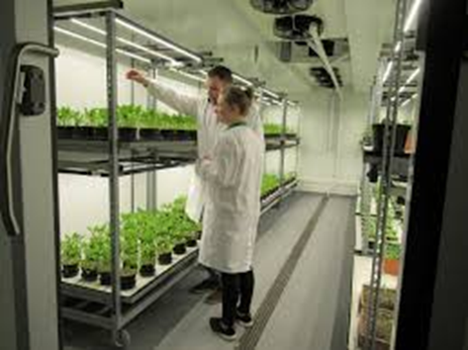
Les 4 Practicum & High Tech Horticulture
Arbeid
Interne logistiek
Ervaring van glastuinbouw leert dat VF goed kan voor eenmalig te oogsten producten, maar moeilijker is voor meermalig te oogsten gewassen.
Automatisering
Bij de bouw van een Vertical Farming moet de afweging worden gemaakt tussen investeren in hoge mate van automatisering of meer arbeidskosten.

Slide 9
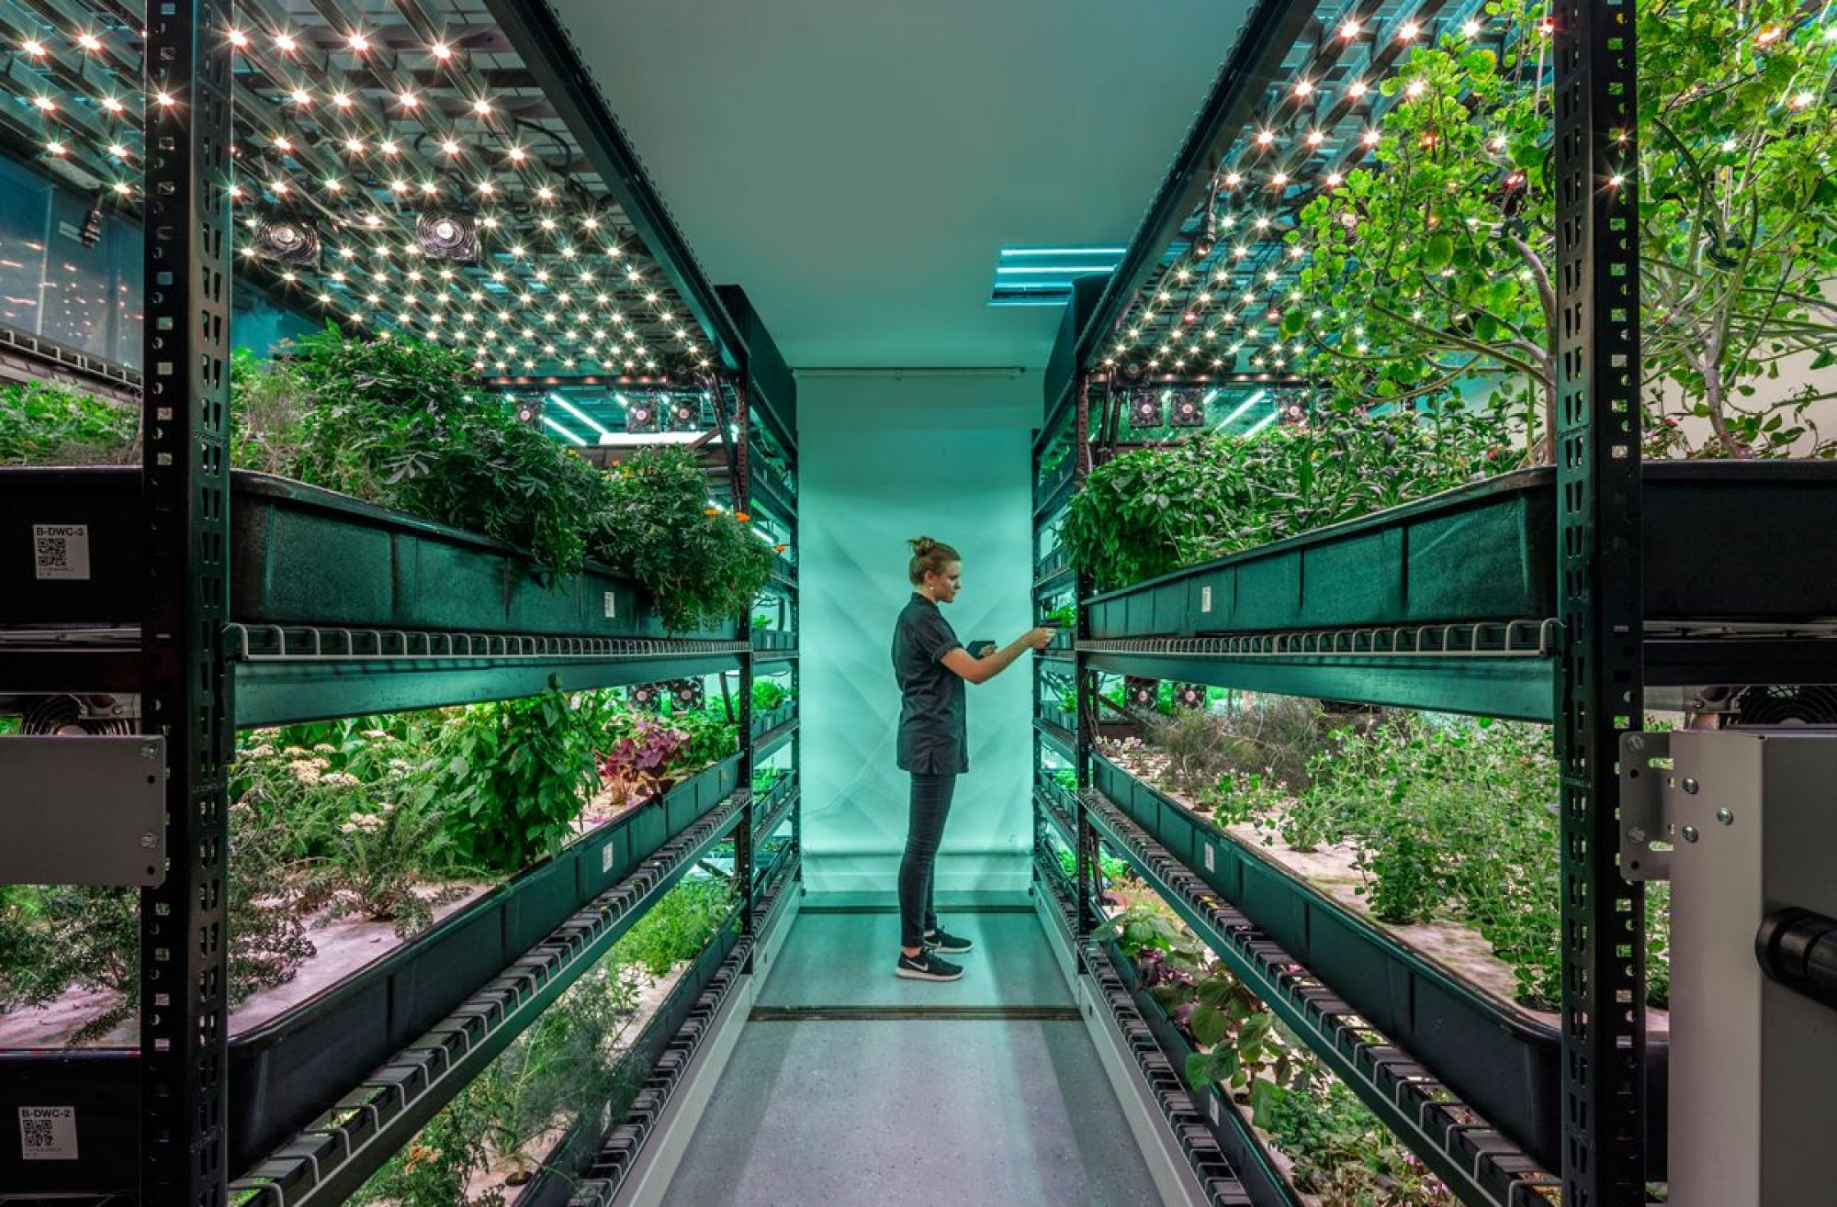
Les 4 Practicum & High Tech Horticulture
Gewaskeuze en toepassing
Veel gebruikt voor:
Sla en kruiden
Weefselkweek
Uitgangsmateriaal (bewortelen)

Slide 10
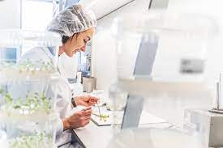
Les 4 Practicum & High Tech Horticulture
Lesbrief 4
Maak deze nu!

